Slide 1

Ứng dụng V-Tourist
Nhóm 5
Hỗ trợ khách du lịch tại Việt Nam

Slide 2

Khảo sát thực tế

Slide 3



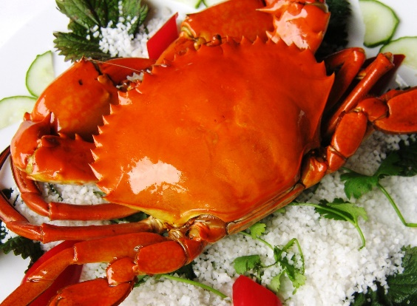


Khảo sát thực tế
NHU CẦU

Slide 4
Khảo sát thực tế

Slide 5
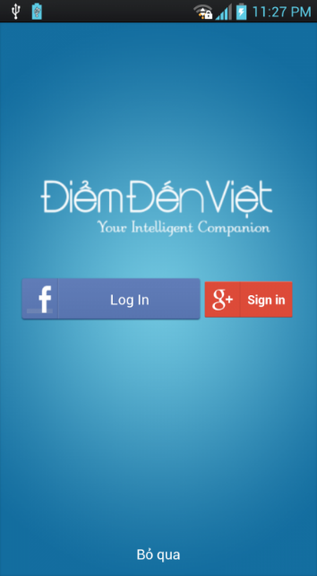
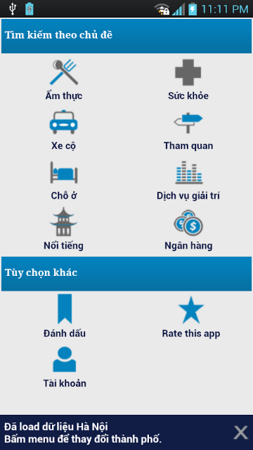
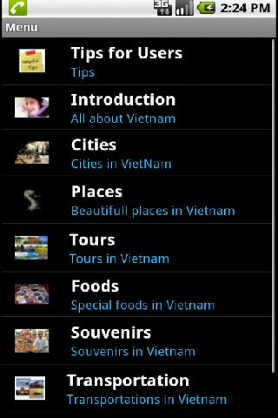
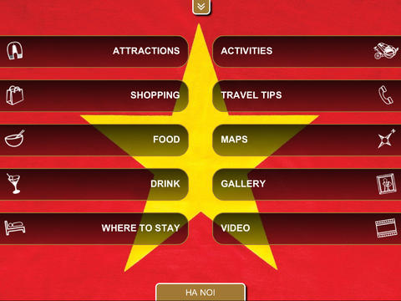
Ứng dụng hiện có
Điểm đến Việt
VietNam tour information
iVietNamtravel
City Pass

Slide 6


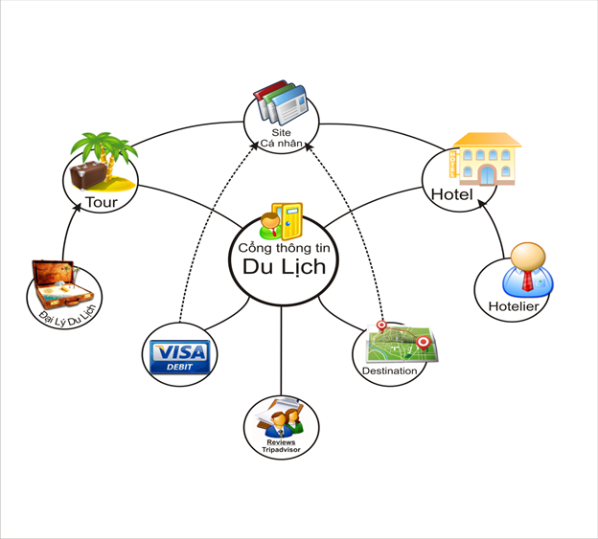
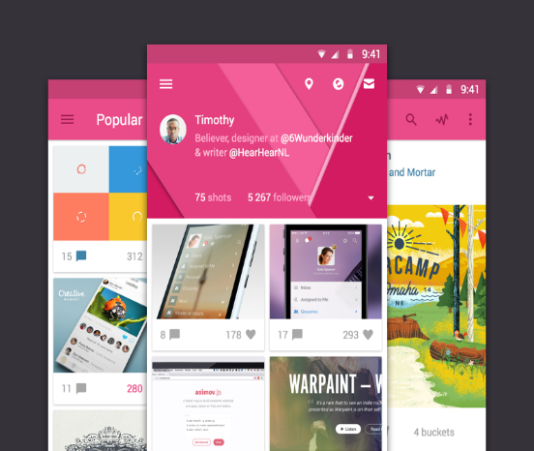

Mạnh-Yếu-Khác biệt
Điểm mạnh:
Giới thiệu nhiều địa điểm độc lạ.
Thông tin đa dạng, cụ thể.
Có bản đồ chi tiết địa điểm du lịch
Điểm yếu:
Không có chức năng dẫn đường.
Giao diện chưa tiện dụng.
Nhiều thông tin trùng lặp
V-Tourist

Slide 7





Rủi ro – thách thức
Thay đổi, cập nhật liên tục
Cơ sở dữ liệu lớn.
Lượng truy cập nhiều.
Hiện trạng du lịch Việt Nam.
Các đối thủ cạnh tranh.

Slide 8
Cơ hội phát triển - Khách hàng tiềm năng
- Phần mềm mảng này còn yếu.
- Người dùng sử dụng Smartphone nhiều
- Ngành du lịch phát triển, lượt khách tham quan ngày càng tăng.
Đặt biệt là du lịch Phượt.
- Hỗ trợ nhiều thứ tiếng => phục vụ người nước ngoài.
- Liên kết Bộ Văn hóa – Thể thao – Du lịch. Phát triển du lịch nước nhà.
- Liên kết pr quảng cáo cho Nhà hàng, khách sạn, khu du lịch.
- Phát triển tầm quốc tế.

Slide 9
Khả năng sinh lời
- Tiền quảng cáo.
- Phân chia phiên bản free, pro, lượt truy cập.
- Mức thu nhập foody hiện tại: 40000$/tháng

Slide 10
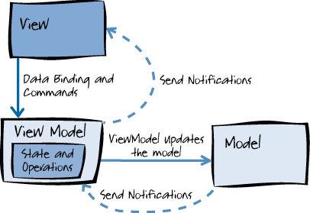




Đầu tư ban đầu

Slide 11
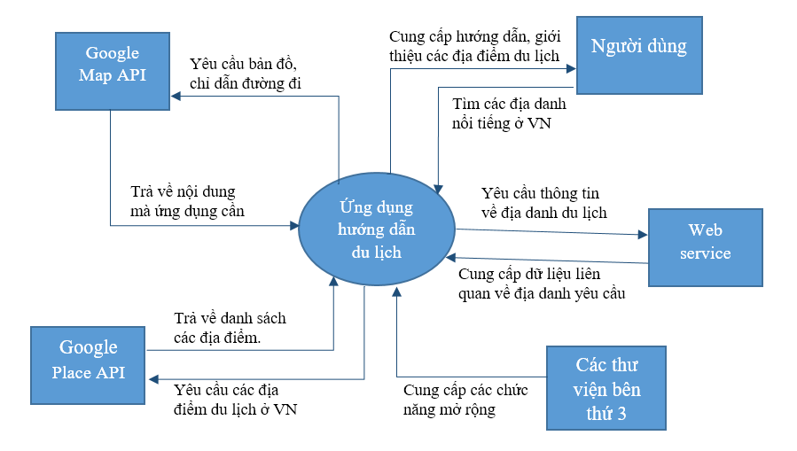
System context diagram

Slide 12
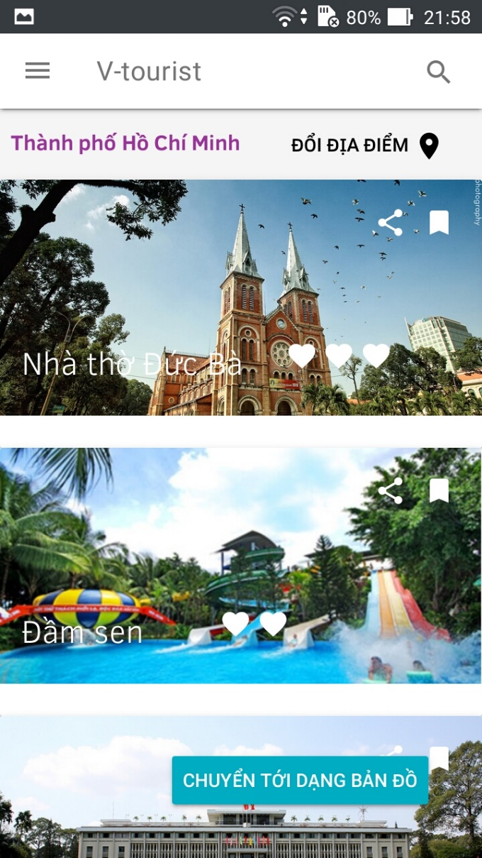
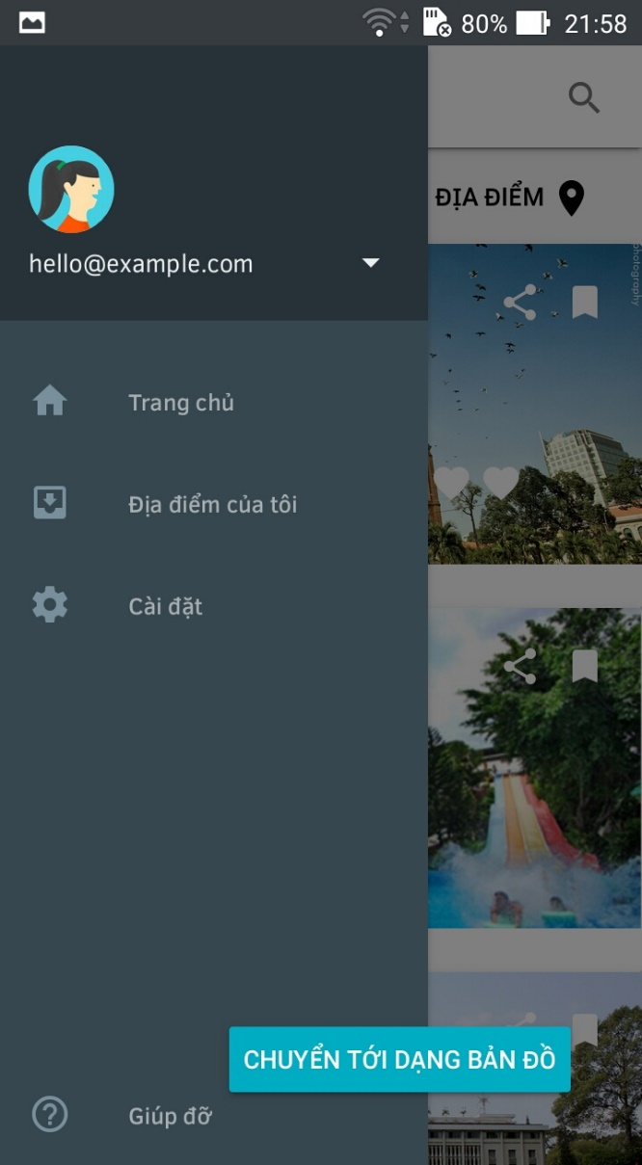
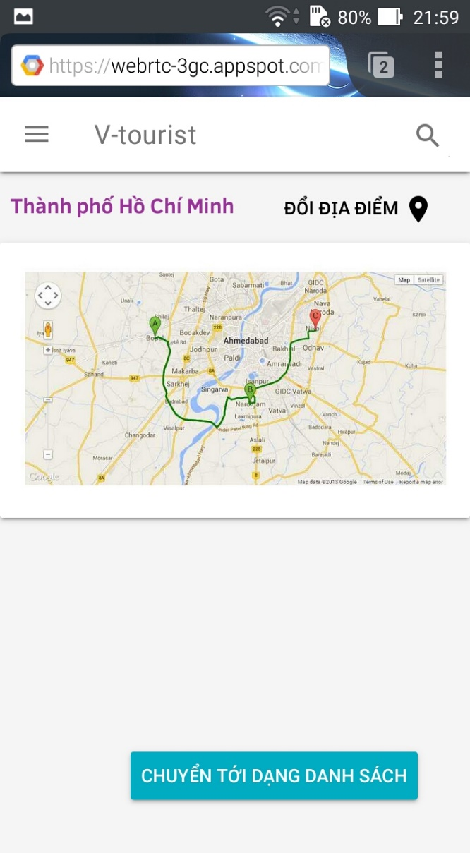
Screen concept

